Slide 1
Инерциальные системы отчёта. Первый закон Ньютона 9 класс

Slide 2
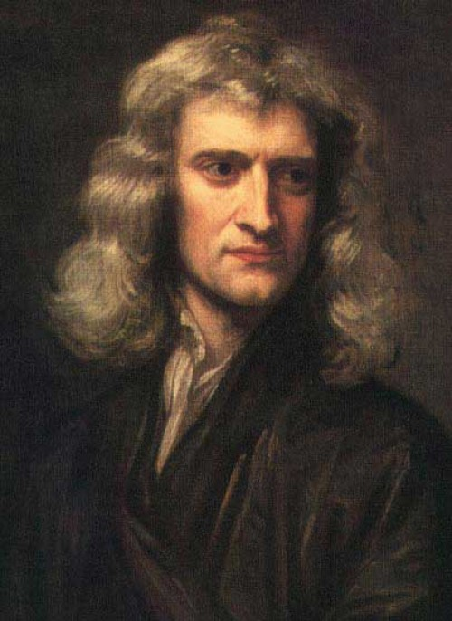
Все великие открытия делались такими людьми, которые смотрят на простые вещи с любопытством.

Slide 3
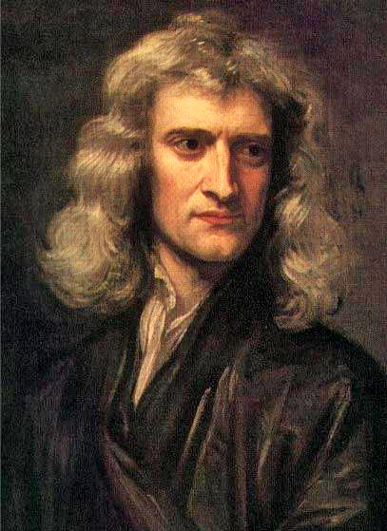
Не знаю, чем я могу казаться миру, но сам себе я кажусь только мальчиком, играющим на берегу, развлекающимся тем, что
от поры до времени отыскиваю камушек более цветистый,
чем обыкновенно, или красивую раковину, в то время как великий океан истины расстилается передо мною неисследованным.
Исаак Ньютон

Slide 4
Динамика
- раздел механики, изучающий законы взаимодействия тел.
шайба
лёд

Slide 5
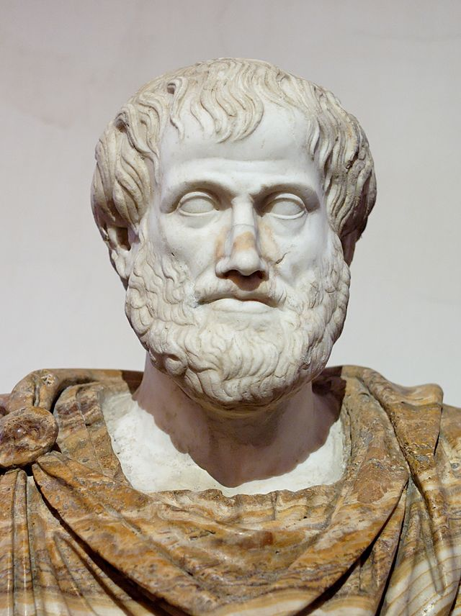
Исследуя природные явления, Аристотель пришёл к выводу,
что для создания постоянной скорости движения необходимо воздействие других тел.
Аристотель
384–322 гг. до н.э.

Slide 6
а
v
б
Наждачная бумага
v
в
Обычный стол
v
Стекло
Сопротивление силы трения

Slide 7
На основе экспериментальных исследований движения шаров по наклонной плоскости
На основе экспериментальных исследований движения шаров по наклонной плоскости
Скорость любого тела изменяется только в результате его
взаимодействия с другими телами.
Инерция – явление сохранения скорости движения тела при отсутствии внешних воздействий.
Галилео Галилей (1564-1642

Slide 8
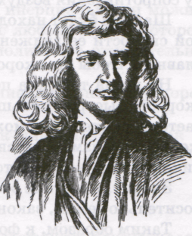
Первый закон Ньютона.
Закон инерции (первый закон Ньютона, первый закон механики): всякое тело находится в покое или движется равномерно и прямолинейно, если на него не действуют другие тела.
Инертность тел – свойство тел сохранять своё состояние покоя или движения с постоянной скоростью.
Инертность разных тел может быть различной.
(1643—1727)

Slide 9
Система отсчета называется инерциальной, если она покоится или движется равномерно и прямолинейно
Система отсчета, движущаяся с ускорением, является неинерциальной
F
m
у
Действие одного тела на другое называют силой.
F
т
F-действие земли – сила тяжести
т
F
- действие нити – сила упругости
у

Slide 10
Fу
Fт
Устраним действие нити
Мысленно устраним действие Земли

Slide 11
Теперь вообразим что устранены оба действия на шарик, логика подсказывает что он должен остаться в состоянии покоя

Slide 12
Представим теперь что этот шарик покоится в вагоне, движущийся равномерно и прямолинейно.
Fу
m
Fт
При этом на него действую те же тела Земля и нить, причем оба эти действия уравновешиваются. Однако относительно Земли шарик не находится в покое , он движется равномерно и прямолинейно.

Slide 13
Обобщая оба эти примера можно сделать вывод:
Тело находится в состоянии покоя или движется равномерно и прямолинейно, если другие тела на него не действуют или их действия уравновешены (скомпенсированы).
С точки зрения современных представлений первый закон Ньютона формулируется так:
Существуют такие системы отсчета, относительно которых тела сохраняют свою скорость неизменной , если на них не действую другие тела.

